Slide 1
FMS Factory Management System
Изработено от Симеон Стефанов и Калоян Иванов

Slide 2
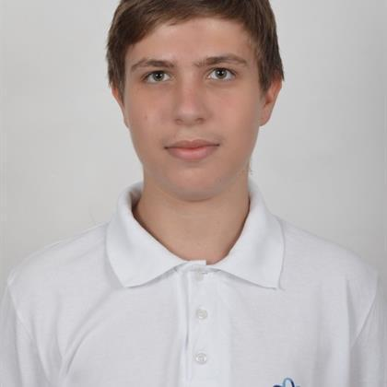

Отборът ни
Калоян Иванов
Симеон Стефанов

Slide 3












Технологиите, които използвахме

Slide 4



Задачата ни
FMS е с цел да направи лесно организирането и управляването на компания с лесен и достъпен дизайн направен за хора с всякакви проблеми.

Slide 5

Имплементацията
Нашето приложение Factory Management System (FMS) е повече от прост инструмент за мениджмънт – то е решение, което помага на бизнеса Ви да расте чрез ефективно управление на ресурси, прозрачност и автоматизация.
🔹 По-добър контрол върху финансите 🔹 Автоматизирани процеси и оптимизация 🔹 Сигурност и надеждност 🔹 Анализи и прогнози в реално време

Slide 6
Бъдеща разработка
За бъдещата разработка на апликацията, отборът ни има за цел да добави изкуствен интелект за улеснение на организацията на компаниите и по-лесната селекция на работници.

Slide 7
Нека да преминем към демонстрацията

